Slide 1
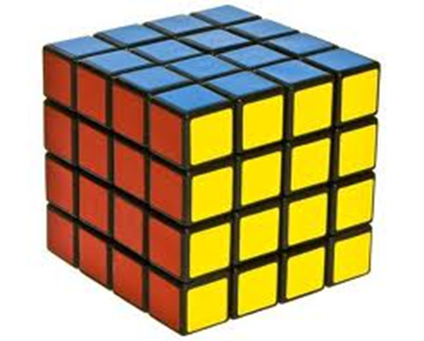
Проект по математике на тему: Математические головоломки и игры.
Выполнили: Вахонина Валерия,
5Б класс.
МБОУ СОШ с.Тоора-Хем
Руководитель: Коробейникова
Татьяна Юрьевна.

Slide 2
Цели и задачи:
Выяснить, какие бывают математические игры и головоломки.
Самостоятельно изучить различные виды математических игр и головоломок.
Выяснить, для чего нужны математические игры, полезны ли они?

Slide 3
Оглавление.
1) Ребусы. 2) Головоломки.
3) Игры.
4) Танграм.
5) Заключение.
6) Используемая литература.
7) Эпилог.

Slide 4
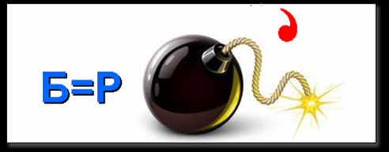
Как разгадывать ребусы

Slide 5
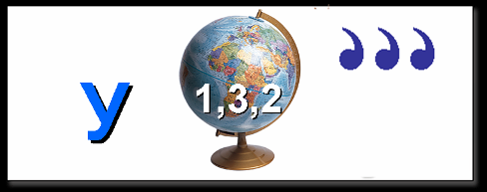
Попробуйте разгадать сами: ребус 1.

Slide 6
Попробуйте разгадать сами: ребус 2.

Slide 7
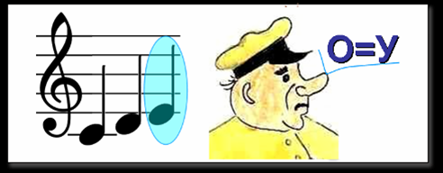
Попробуйте разгадать сами: ребус 3.

Slide 8
головоломки
1) Уберите 5 палочек так, чтобы после этого осталось 3 таких же квадрата.

Slide 9
головоломки
2) Уберите 2 палочки так, чтобы осталось 4 таких же квадрата.

Slide 10
головоломки
3) Уберите 4 палочки так, чтобы получилось 5 квадратов. Квадраты могут быть не одинаковые.

Slide 11
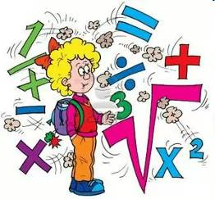
игра
Правила игры:
Учитель пишет на доске в столбик
несколько примеров.
Трое ребят становятся спиной к доске. Учитель указывает на один из примеров. Весь класс молча решает его. Кто решил, поднимает руку. Одному из решивших предлагается громко произнести ответ. Стоящие у доски поворачиваются к ней лицом и стараются как можно быстрее отыскать пример с названным ответом . Тому, кто сделает это первым, засчитывается одно очко.

Slide 12
Давайте поиграем!
Вычислите:
45 + 35
180 – 80
32 : 2
18 + 31
150 : 3

Slide 13
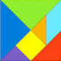
Танграм.
Танграм - старинная восточная головоломка из фигур, получившихся при разрезании квадрата на 7 частей особым образом: 2 больших треугольника, один средний, 2 маленьких треугольника, квадрат и параллелограмм.

Slide 14
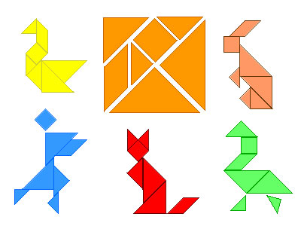
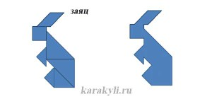
Танграм.
В результате складывания этих частей друг с другом получаются плоские фигуры, контуры которых напоминают всевозможные предметы, начиная от человека, животных и заканчивая орудиями труда и предметами обихода. Нужно использовать все детали танграма и они не должны накладываться друг на друга.
Вам дают рисунок и вы должны определить где какая фигура находится. Это сложно, нужно время на нахождение решения.

Slide 15
Решите сами танграмы

Slide 16
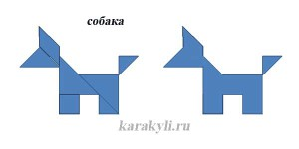

Slide 17
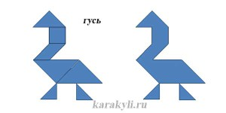

Slide 19
Заключение.
Нами изучены: математическая игра Танграм, игры со спичками, ребусы, игра с числами.
Мы сделали вывод, что математические игры развивают логику, внимание.
Танграм – головоломка, конструктор, тренажер для мозга. Он учит логически мыслить.
Любая головоломка поможет успокоиться, снять негативные эмоции. После такой игры ребенок будет гораздо спокойнее и уравновешеннее.

Slide 20
Используемая литература.
Забавная арифметика. Аменицкий Н.Н. Издательство «Просвещение», 2008 г.
Головоломки, шарады, ребусы на уроках и во внеурочное время. Агапова И.А., Давыдова М.А. Издательство «Учитель», 2009 г.
Интернет-ресурсы.

Slide 21
Эпилог.
Надеемся всем очень понравилось и вы ещё больше полюбили математику. В математике есть ещё много забавных и интересных игр на земле.
На этом наш проект пока закончен , но в будущем мы его продолжим и найдём ещё много интересных игр.

Slide 22
Спасибо за внимание! До свидания!

